Slide 1
Conception et implémentation sur circuit FPGA d’une architecture composée de plusieurs processeurs programmables dédiés pour de la représentation 3D
DEVANT David
TROMPAT Aurélien
Filière SEE

Slide 2
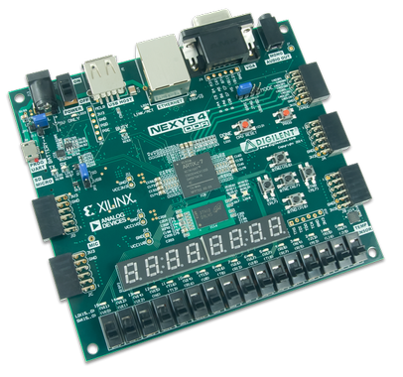
Contexte du projet
Conception d’un processeur 8 bits sur FPGA
Reprise d’un projet de la promotion SEE précédente
Auteurs : Pierre JOUBERT et Julien BESSE

Slide 3




Plan de la présentation
1. La description matérielle en VHDL
2. Conception du compilateur
3. Management du projet

Slide 4
1. Description matérielle
Écran VGA
CPU
RAM
GPU

Slide 5
2. Conception du compilateur

Slide 6
3. Management du projet

Slide 7
Conclusion

Slide 8
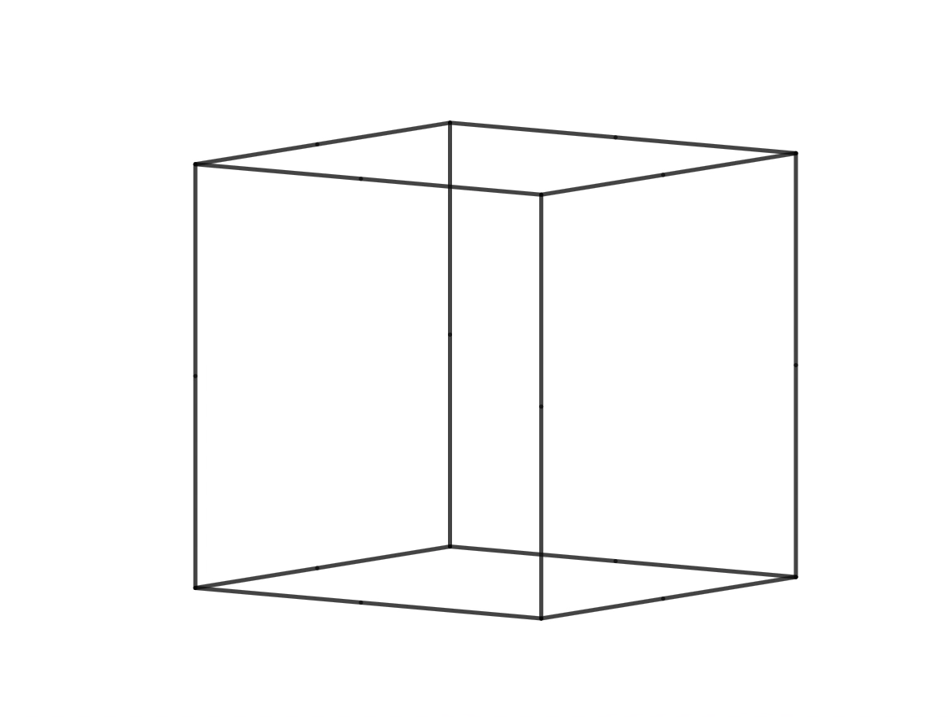
Merci pour votre attention
Questions ?

